Slide 1
47.
La quantité

Slide 2
Il boit un peu de lait
Il mange beaucoup de fruits
Il mange trop de glace
Il ne mange pas assez de fruits

Slide 3
Μετά από λέξεις που δηλώνουν ποσότητα, το μεριστικό άρθρο μετατρέπεται σε de ή d’
Je mange du riz
Je mange trop de riz

Slide 4
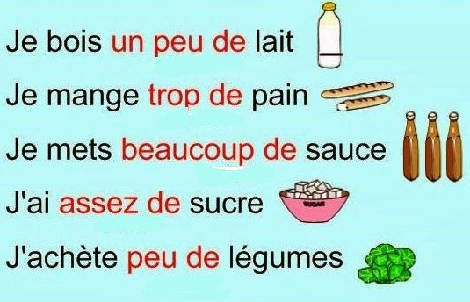

Slide 5
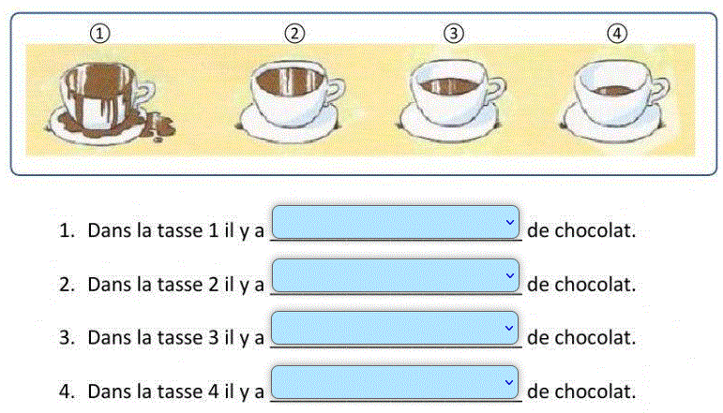
Complète avec un adverbe de quantité

Slide 6
Άλλες λέξεις που δηλώνουν ποσότητα:
Un kilo | Une tasse
Une gramme | Une tranche
Un litre | Un paquet
Une bouteille | Un verre
Une cuillerée | Un morceau

Slide 7
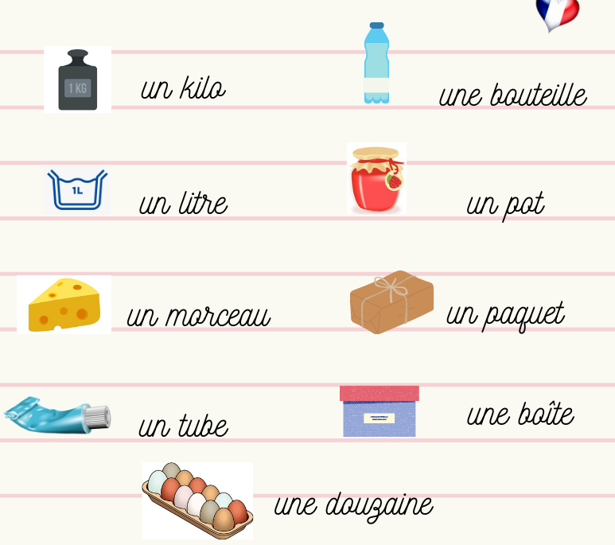

Slide 9
(f)
Il achète …. bière, une bouteille …. bière.
Elle veut …..farine, un kilo ….farine.
Il me donne ….chocolat,un morceau …..chocolat.
Tu bois ….thé, une tasse …..thé

Slide 10
Complète (f)
Bonjour Monsieur, je voudrais un litre ……lait, s’il vous plaît.
Et avec ça?
Donnez-moi 100 gr ……beurre, un kilo ……fromage et …..oeufs.
Combien?
Une dizaine ……oeufs.

Slide 11
Maman envoie Nicolas faire des courses
- Achète ……pain, un litre ……lait, un kilo ……pommes. N’achète pas ……tomates. Elles ne sont pas bonnes en cette saison. N’achète pas ……poisson, mais prends …….poulet. Et aussi ……eau minérale: 3 litres ……eau minérale.

